Slide 1
โครงงาน find text app
วิชา พื้นฐานการออกแบบและพัฒนาซอฟต์แวร์
03376116

Slide 2
สมาชิกในกลุ่ม
นายปัญญา สุขถาวร 69030358
นายศุภกรณ์ โพธิ์เจริญ 69030413
นายศักย์ศรณ์ ทองคำพูล 69030229
นายอิทธิเดช อิ่มสบาย 69030431

Slide 3
ความเป็นมา
3
โครงงานนี้เกิดมาจากปัญหาการหาคำที่ต้องการหาในไฟล์ไม่พบหรือใช้เวลานานในการค้นหา
จึงทำให้เกิดการจัดทำโครงงานนี้ขึ้นมาเพื่อแก้ไขปัญญาดังกล่าวให้ลดลงและทำให้สะดวกขึ้น

Slide 4
วัตถุประสงค์
4
เพื่อให้สามารถหาคำหรือหัวข้อที่ต้องการภายใน PDF ได้ง่ายขึ้น
เพื่อลดระยะเวลาในการอ่านไฟล์ PDF
เพื่อปกป้องข้อมูล PDF

Slide 5
ฟังก์ชันของระบบ
1. การค้นหาคำ
2. สรุปรายหน้าที่พบ
3. ไฮไลค์คำที่พบ
4. ปุ่มล้างการค้นหา
5. วิเคราะห์หน้าด้วย ai
6. ปุ่มยกเลิกการวิเคราะห์ ai
7. พื้นที่จดโน้ต
8. เปิดไฟล์ PDF
9. แถบควบคุมหน้า PDF
10. ระบบย่อ-ขยายหน้าเอกสาร

Slide 6
โมเดลพัฒนาซอฟต์แวร์
Waterfall Model
นายปัญญา สุขถาวร 69030358
เขียนโค้ดจัดทำ Desktop app
นายศุภกรณ์ โพธิ์เจริญ 69030413
จัดทำฐานข้อมูล Database
นายศักย์ศรณ์ ทองคำพูล 69030229
จัดทำการเพิ่มฟังก์ชัน
นายอิทธิเดช อิ่มสบาย 69030431
จัดทำสไลด์นำเสนอ

Slide 7
การติดตั้งโปรแกรม
ขั้นตอนที่ 1 . ติดตั้ง Python version 3.10 ขึ้นไป
ขั้นตอนที่ 2. อัพเดต pip ในเครื่องด้วยคำสั่ง python -m pip install --upgrade pip
ชั้นตอนที่ 3. ติดตั้งแพ็คเกจที่ต้องใช้งาน pip install PyQt6 pymupdf ollama
ขั้นตอนที่ 4. ติดตั้งและเปิดใช้งาน Ollama
4.1 ดาวน์โหลดโปรแกรม Ollama จากเว็บไซต์: https://ollama.com/download
4.2 ติดตั้งโปรแกรม Ollama ลงในเครื่อง
4.3 เปิด Terminal หรือ Command Prompt แล้วสั่งดาวน์โหลดโมเดลภาษาไทย (qwen2.5:7b):
4.4 ใช้คำสั่ง ollama run qwen2.5:7b
ขั้นตอนที่ 5. ดาวน์โหลดโค้ดและรันโปรแกรม
5.1 สร้างไฟล์โค้ดชื่อ app.py หรือ project1.py ในโฟลเดอร์ที่คุณต้องการ แล้วนำโค้ดทั้งหมดไปวางและบันทึก
5.2 เปิด Terminal / Command Prompt แล้วเข้าไปยังโฟลเดอร์ที่เก็บไฟล์ เช่น: cd /path/to/your/folder
5.3 สั่งรันโปรแกรม: macOS / Linux: bash python3 app.py Windows: bash python app.py

Slide 8
โครงสร้างโครงงานในภาพรวม
เริ่มต้น
พิมพ์คำที่ต้องการค้นหา
ตรวจสอบพบ
ประมวล
ผลคำค้นหา
ตรวจสอบไม่พบ
แสดงผลและ Highlight สีเหลือง
สร้างหน้าต่างรายการ
กดเลือกหน้ารายการ
สิ้นสุด
วิเคราะห์ด้วย AI

Slide 9
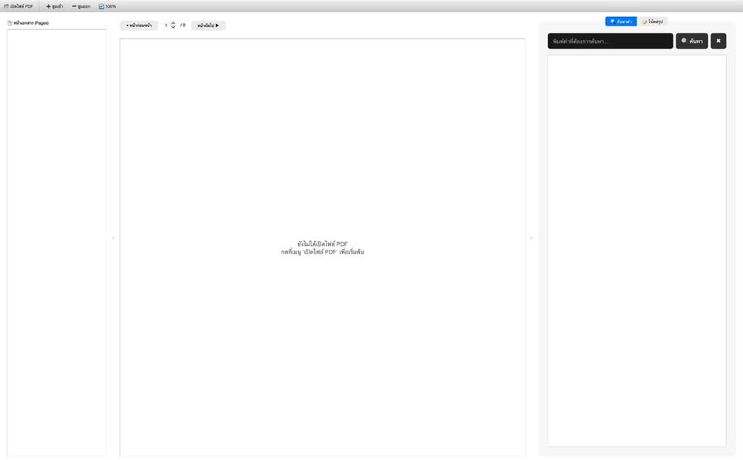
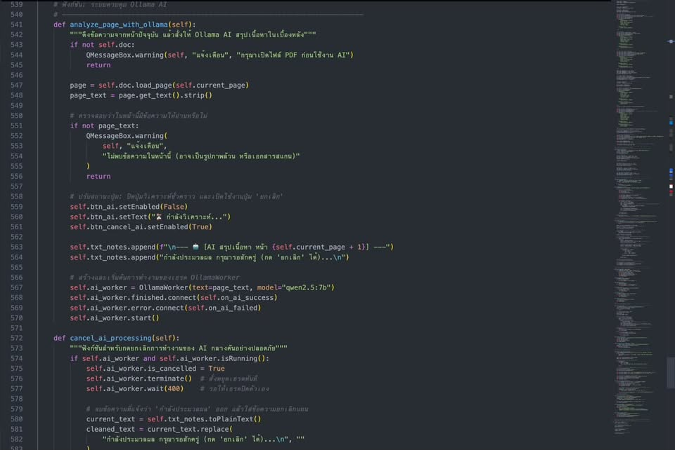
โค้ด
หน้าแอพตอนเปิดใช้งาน
ดึงข้อมูลปัจจุบันแล้วสั่งให้ ai ollama เป็นคนสรุปหน้า
ใช้ภาษา python
เชื่อม Database PostgreSQL

Slide 10
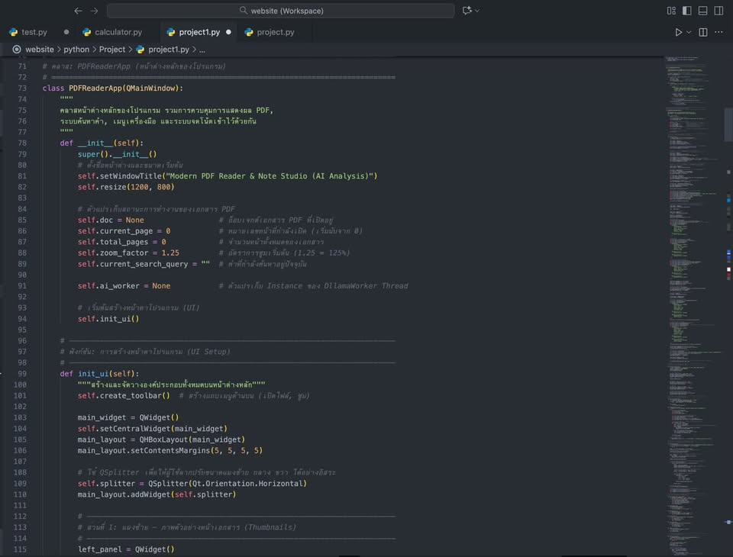
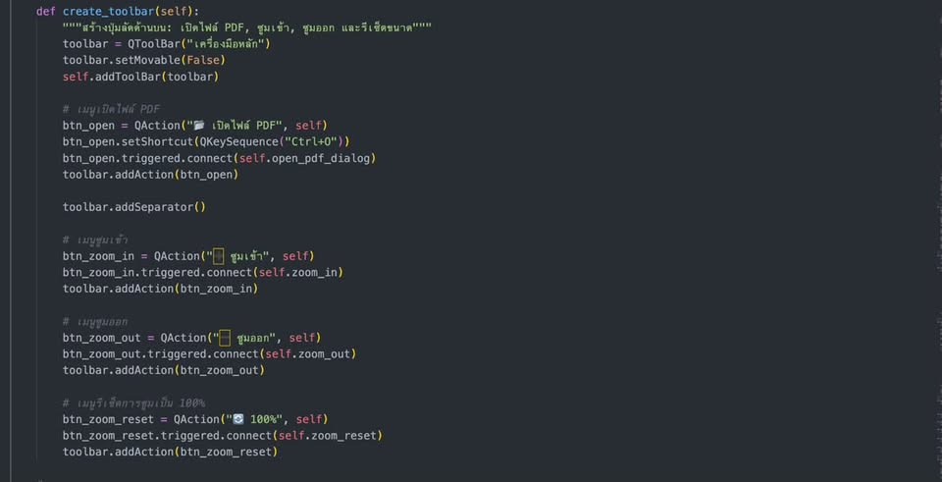
โค้ด
คลาสหน้าต่างหลักของโปรแกรม รวมการควบคุมการแสดงผล PDF, ระบบค้นหาคำ, เมนูเครื่องมือ และระบบจดโน้ตเข้าไว้ด้วยกัน
สร้างปุ่มเปิดไฟล์ pdf ซูมเข้า ซูมออก
และ การรีเซ็ดการซูม

Slide 11
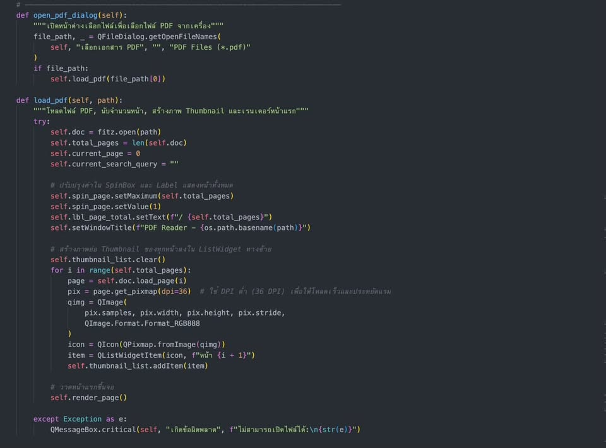
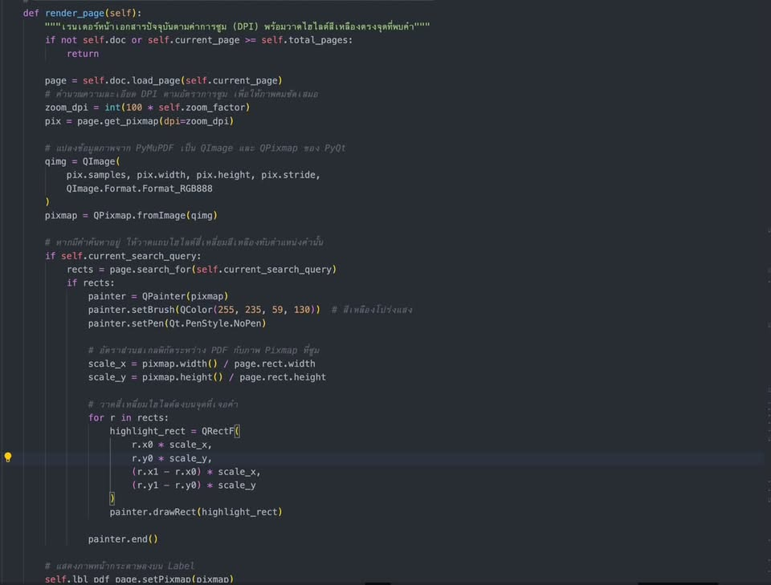
โค้ด
คำนวณจำนวนหน้า pdf
Highlight คำให้เป็นสีเหลืองอ่อน

Slide 12
ปัญหาและแนวทางแก้ไข
ปัญหาที่พบ
ช่วงที่ ai กำลังคำนวณจะติดปัญหาที่ว่า หน้าจอจะค้างต้องรอให้ ai ประมาณผลให้เสร็จ
การแก้ไขปัญหา
แก้ด้วยการให้ ai ประมาณผลข้างหลังโปรแกรม ทำให้ตอนที่ตอนที่คำนวณ เราสามารถใช้งานฟังก์ชันอื่นได้อย่างปกติ

Slide 13
การนำไปประยุกต์ใช้งาน
กลุ่มเป้าหมาย
กลุ่มนักศึกษา
งานเอกสาร
ฟีเจอร์อื่นๆในอนาคต
เพิ่มระบบถาม-ตอบอัจฉริยะ ผู้ใช้สามารถพิมพ์คุยกับข้อความทั้งหมดที่เคยบันทึกไว้ใน PostgreSQL ได้ โดยมี Ollama เป็นตัวเรียบเรียงคำตอบ
เมื่อบันทึกข้อความใหม่ ระบบจะส่งให้ Ollama วิเคราะห์และแปะแท็กจัดหมวดหมู่อัตโนมัติ (เช่น #การเรียน, #งาน) ลงฐานข้อมูลทันที
ดึงข้อความสรุปมาให้ AI เจาะเป็นคำถาม-คำตอบ แปลงเป็นบัตรคำศัพท์ช่วยจำสำหรับนักศึกษา

Slide 14
การทำงานบน githup

Slide 15
Thank you

